Slide 1


RUMO AO FIM DA GUERRA FRIA E À NOVA ORDEM MUNDIAL
Prof. Felipe
http://abre.ai/geografiafacil
: Minuto Geográfico

Slide 2
A GUERRA FRIA
INÍCIO E DESENVOLVIMENTO...
- Após a 2ª Guerra Mundial acabar, EUA e URSS saem do conflito como as maiores potências do planeta;
- A competição entre as duas começa no estabelecimento de zonas de influência na Europa (Doutrina Truman, Plano Marshal, Plano Molotov e COMECON), e posteriormente no resto do planeta;
- Cada uma das duas grandes potências queria mostrar sua superioridade, e assim foram se desenvolvendo as corridas armamentista e espacial;

Slide 3
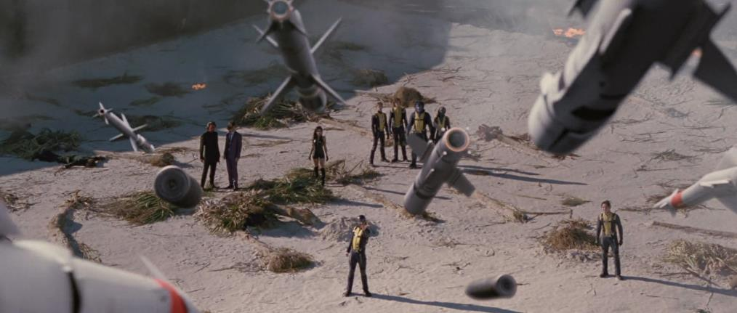
A GUERRA FRIA
INÍCIO E DESENVOLVIMENTO...
- Muitos conflitos importantes aconteceram durante a vigência da Guerra Fria, os principais foram: Guerra da Coréia, Guerra do Vietnam e Guerra do Afeganistão;
- Além desse grandes conflitos, muitos conflitos em menor escala ocorreram em outros locais do mundo, a exemplo das guerras civis na África e da invasão à Cuba;
- A Guerra Fria foi marcada por muitos momentos de tensão entre as duas maiores potências, com principal destaque para a crise dos mísseis ocorrida em 1962.
LEMBREM-SE... OS
X-MEN NÃO TEM NADA A VER COM ISSO

Slide 4
RUMO AO FIM DA GUERRA FRIA
- Nem tudo era flores para as grandes potências, e para manter suas zonas de influência, seus exércitos e seus parques industriais e tecnológicos, eram necessárias grandes somas de dinheiro!;
- Infelizmente para a URSS, sua economia passava por um período de desaceleração de seu crescimento, mesmo com a alta do petróleo (ainda hoje a Rússia é um dos grandes produtores de petróleo e gás);
- No decorrer dos anos 80 do sec. XX, Gorbachev assume o governo com propostas de reformas nas estruturas econômicas (Perestroika) e políticas (Glasnost).
- Essas reformas não foram exitosas e levaram a URSS a uma crise institucional;

Slide 5
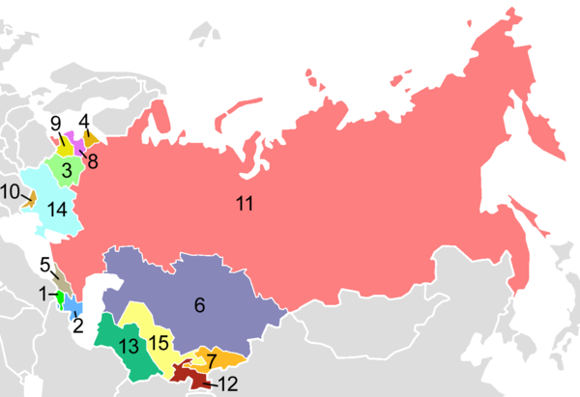
RUMO AO FIM DA GUERRA FRIA
- Após uma tentativa de golpe de estado em agosto de 1991 e da renúncia de Gorbachev em dezembro do mesmo ano, a URSS é oficialmente desmantelada dando origem à 15 repúblicas independentes.
1 | Armênia
2 | Azerbaijão
3 | Bielorrússia
4 | Estônia
5 | Geórgia
6 | Cazaquistão
7 | Quirguistão
8 | Letônia
9 | Lituânia
10 | Moldávia
11 | Rússia
12 | Tadjiquistão
13 | Turcomenistão
14 | Ucrânia
15 | Uzbequistão

Slide 6
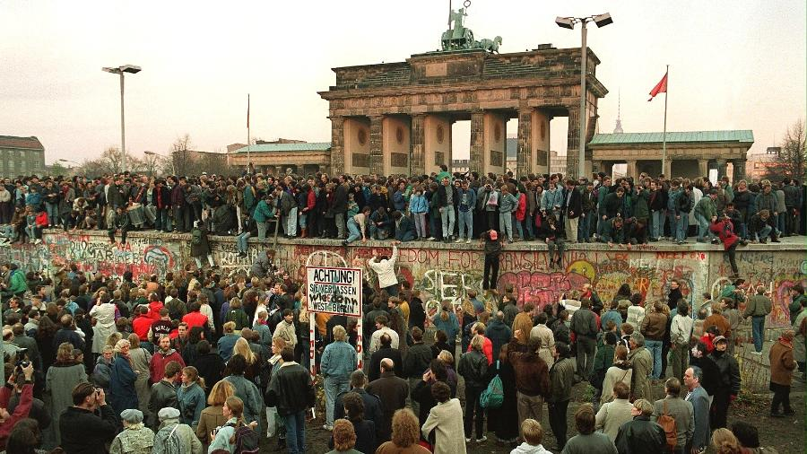
RUMO AO FIM DA GUERRA FRIA
- Antes da dissolução oficial da URSS, as repúblicas que faziam parte do país já mostravam sinais de insatisfação, em decorrência, principalmente, do poder centralizador e da pouca liberdade,
- O maior símbolo da falha política e do descontentamento da população foi a derrubada do muro de Berlin em 1989,
- Porém, antes já havia acontecido outros movimentos como, por exemplo, a Primavera de Praga e a Revolução Húngara.
Imagem: Andreas Von Lintel - 10.nov.1989/AFP

Slide 7
NOVA ORDEM MUNDIAL
- O fim da URSS levou a uma nova ordem mundial com a maioria das novas repúblicas se reunindo em torno da CEI (Comunidade dos Estados Independentes);
- Também deixou os EUA como a única grande potência militar do mundo, inaugurando um período de hegemonia estadunidense como o centro do poder mundial (mundo unipolar);
- Com o passar da década de 90 do sec. XX, a ideia da unipolaridade abre espaço para a multipolaridade, quando não mais apenas o poder militar classificaria um país, mas também suas características econômicas;

Slide 8
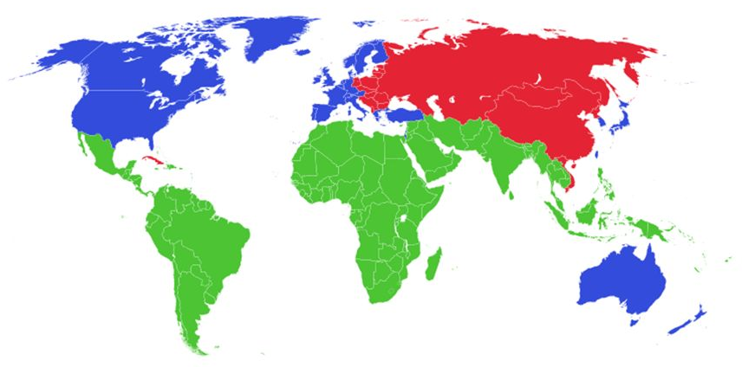
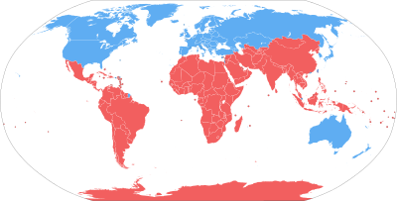
NOVA ORDEM MUNDIAL
← Teoria dos mundos:
Países divididos em:
1° Mundo: Capitalistas e aliados dos EUA;
2° Mundo: “Comunistas” e aliados da URSS;
3° Mundo: Países não alinhados ou neutros.
Nova Ordem Mundial →
- Divisão do mundo em Norte desenvolvido e Sul emergente;
- Uso do critério econômico.

Slide 9
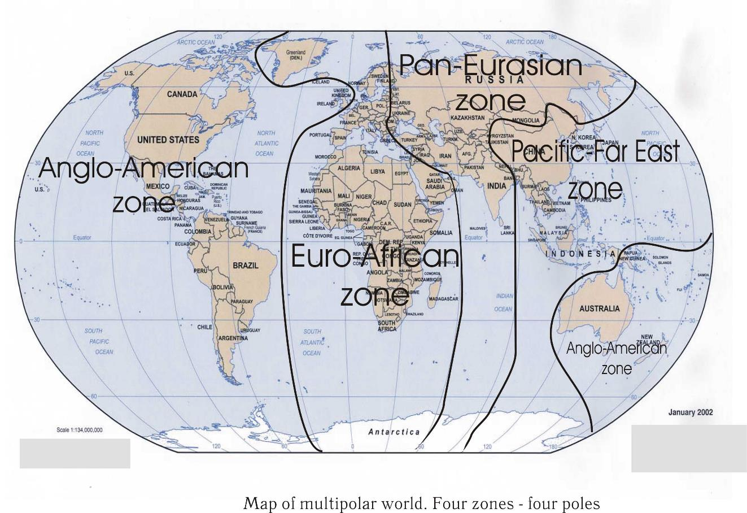
NOVA ORDEM MUNDIAL
- Nesse sentido, Japão e União Europeia desempenham papeis importantes como centros econômicos e centro de influências para as regiões próximas;
- A ascensão da China como segunda economia mundial também a coloca como uma nova atriz no novo mundo multipolar;
- A figura ao lado dá uma ideia dos múltiplos polos de influência.

